Slide 1
GitHub 入門
從零開始管理你的知識與程式碼
錢世傑 | 台灣法學基金會 × AI 應用課程 | 2026-06-13
Notes:
歡迎學員，今天一小時帶大家從零開始用 GitHub。

Slide 2
為什麼要用 GitHub？
😩 你現在的做法
✅ GitHub 的做法
訴狀_v1.docx
訴狀_v2_修改.docx
訴狀_final.docx
訴狀_final_真的final.docx
訴狀_final_老師改過.docx
一份檔案
每次修改自動記錄版本
可隨時回到任一個版本
多人協作不衝突
雲端備份，不怕遺失
Notes:
用法律草稿命名混亂的問題引起共鳴，再帶出 GitHub 的解決方案。

Slide 3
Git vs GitHub
Git
GitHub
安裝在你電腦上的工具
負責「追蹤每一次修改」
就像你的個人版本紀錄本
微軟提供的雲端平台
存放所有版本紀錄
全球開發者的協作中心
上傳 →
簡單說：Git 是工具，GitHub 是雲端家
Notes:
不需要深入講 Git 指令，今天重點是 GitHub 平台操作。

Slide 4
先確認有沒有裝 Git
步驟一：打開 CMD，輸入以下指令
git --version
✅ 有裝（可以直接上課）
❌ 沒裝（需要先安裝）
git version 2.xx.x.windows.1
'git' is not recognized...
看到版本號就表示已安裝，
直接進下一步。
前往下載：
git-scm.com/download/win
下載後一路按 Next 即可
💡 沒有 Git 也沒關係，今天課程主要用 GitHub 網頁版，Git 是加分示範
Notes:
請學員先執行 git --version，有裝的繼續，沒裝的先看老師示範即可，不要卡在安裝上。

Slide 5
Git 實作：跟著做一遍
⚠️ Windows 用戶：先執行 chcp 65001 避免中文亂碼
1
建立資料夾並進入
2
初始化 Git（開始追蹤這個資料夾）
mkdir my-first-repo && cd my-first-repo
git init
3
建立一個檔案
4
加入追蹤 → 第一次存檔
echo Hello GitHub > test.txt
git add .
git commit -m "第一次存檔"
5
修改檔案 → 第二次存檔
6
查看歷史紀錄 ← 重點！
echo Second line >> test.txt
git add .
git commit -m "新增第二行"
git log --oneline
Notes:
讓學員跟著在自己的 CMD 打，老師在大螢幕同步示範。最後 git log 是關鍵，讓大家看到兩筆 commit。

Slide 6
git log 告訴你什麼？
$ git log --oneline
← Hash（全球唯一身份證）
3afe46f 新增第二行
7e537bb 第一次存檔
← 你寫的 Commit message
時光機功能
git checkout 7e537bb ← 回到第一次存檔
git checkout master ← 回到最新版本
推到 GitHub（本地 → 雲端）
git remote add origin https://github.com/你的帳號/my-first-repo.git
git push -u origin master
Notes:
重點：checkout 示範讓學員親眼看到檔案內容變回去。推到 GitHub 後打開瀏覽器，讓學員看到 commit 紀錄出現在網頁上。

Slide 7
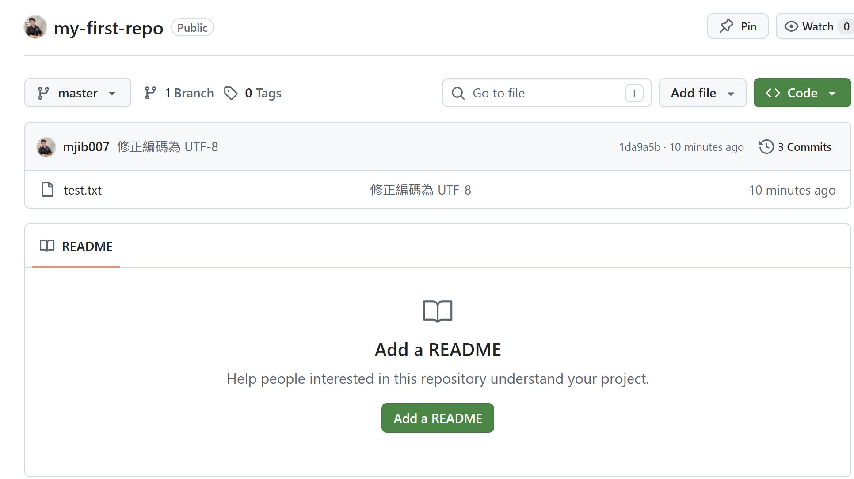
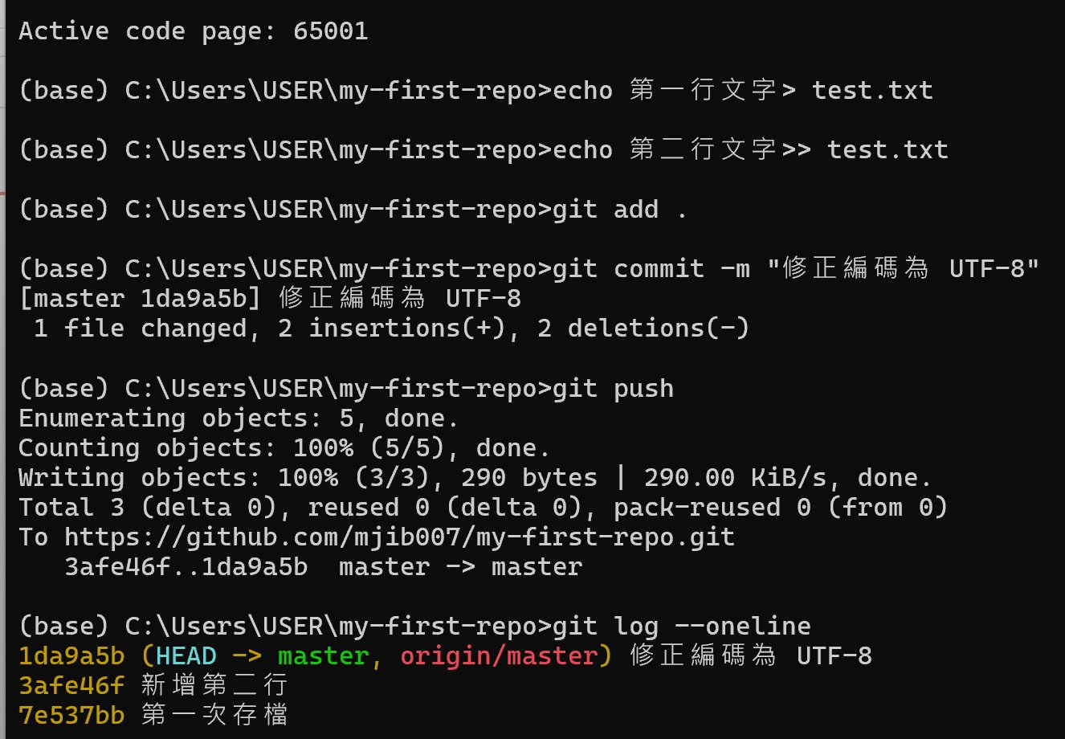
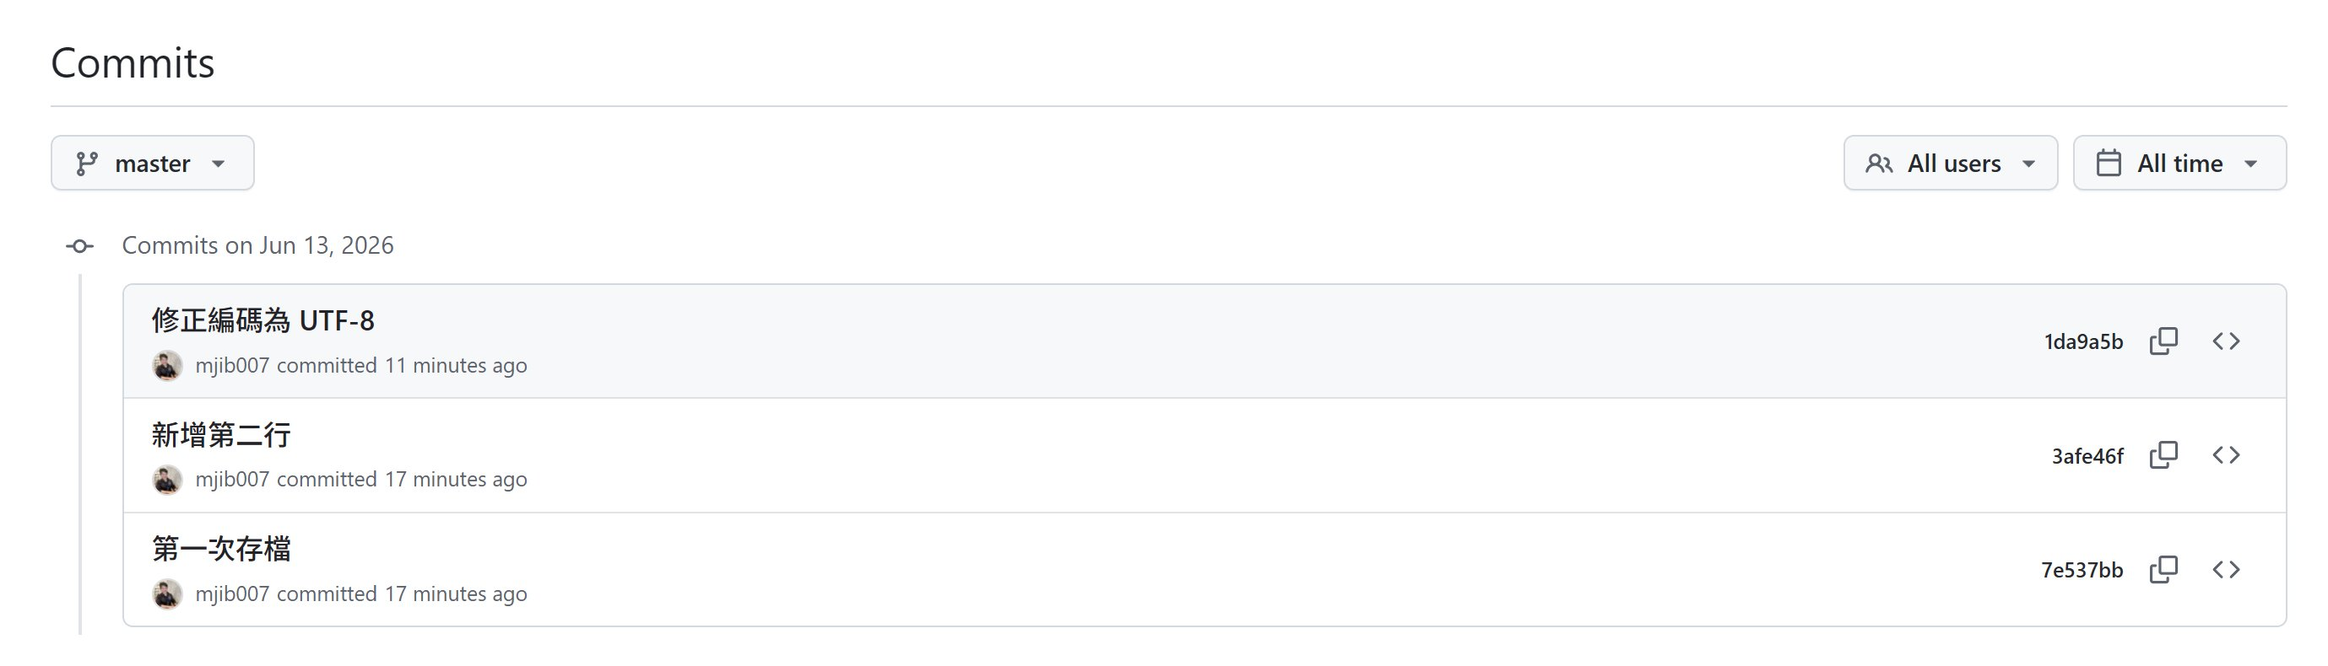
實際操作成果長這樣
② GitHub 上的 Repo 頁面
① CMD 執行結果（git log 三筆 commit）
③ GitHub Commits 頁：本地的 git log 完整同步到雲端！
Notes:
這頁用真實截圖讓學員看到：本地 CMD 的三筆 commit，和 GitHub 網頁上的 Commits 完全一致。這就是 Git + GitHub 的核心價值。

Slide 8
五個你一定要記住的名詞
Repository
Commit
Branch
Repo（倉庫）
提交
分支
一個專案的完整資料夾
一次「存檔 + 附說明」的動作
平行宇宙，安全測試新功能
Fork
Pull Request
分叉複製
PR（合併申請）
把別人的 Repo 複製到自己帳號
申請把修改合併回主線
Notes:
每個概念只說一句話，讓學員先有印象，操作時自然就會懂。

Slide 9
動手操作：選一條路開始
A
零門檻
B
拖曳即可
C
進階版
純網頁版
上傳檔案
Clone + Push
在 GitHub 網頁上直接編輯
不需安裝任何工具
1. 在 GitHub 網頁上直接編輯
把 .txt 或 .py 拖曳上傳
按下 Commit
1. 把 .txt 或 .py 拖曳上傳
需要安裝 Git
最接近真實開發流程
1. 需要安裝 Git
2. 適合今天第一次嘗試
2. 填寫 Commit 說明
2. 用指令列操作
3. 不需安裝任何工具
3. 按下 Commit
3. 最接近真實開發流程
Notes:
建議今天先帶大家做 A（網頁版），完成後有時間再示範 B。

Slide 10
建立你的第一個 Repo（實作）
1
登入 GitHub → 點右上角 "+" → "New repository"
2
填入 Repository name（英文、不含空格）
3
選 Public（公開），勾選 Add a README file
4
按下 "Create repository"
5
點 README.md 右上角鉛筆，編輯並儲存
6
填寫 Commit message → 按 "Commit changes"
💡 Commit message 就是「這次改了什麼」的說明，養成好習慣很重要！
Notes:
讓學員同步操作，老師在大螢幕示範，每步等學員完成再繼續。

Slide 11
Commit Message 怎麼寫？
❌ 不好的寫法
✅ 好的寫法
"update"
"新增 GitHub 入門課程講義"
"修改"
"修正第三章錯字"
"asdfgh"
"初始化課程總目錄 README"
"test"
"更新 2026-06 課表連結"
"再改一次"
原則：一句話說清楚「這次改了什麼」，未來的你會感謝現在的你
Notes:
Commit message 是 GitHub 最常被忽略但最重要的習慣。

Slide 12
GitHub 在你的工作場景
⚖️
🤖
📚
法律人
AI 課程學員
研究者
→ 合約範本版本管理
→ 分享程式作業
→ 公開資料集
→ 訴狀草稿協同修改
→ Fork 老師的範例 Repo
→ 論文草稿版本管理
→ 法條解釋文件歷史追蹤
→ 展示自己的 AI 作品
→ 追蹤共同作者貢獻
Notes:
舉老師自己的 mjib007 GitHub 帳號為例，展示 taiwan-law-ai-course repo。

Slide 13
課後任務
⭐ 基本
建立你的第一個 Public Repo，上傳一份文件（任何檔案都行）
⭐⭐ 進階
Fork 本課程 Repo（taiwan-law-ai-course），在 README 加一行自我介紹
⭐⭐⭐ 挑戰
在你的 Repo 建立一個 Branch，在 Branch 上修改後送出 Pull Request
完成後把你的 Repo 連結貼到群組，讓大家互相 Star！
Notes:
鼓勵學員完成基本任務，有 GitHub 帳號＋第一個 Repo 就算成功。

Slide 14
謝謝大家
課程教材 Repo
github.com/mjib007/taiwan-law-ai-course
錢世傑 | 台灣法學基金會 × AI 應用課程
Notes:
留 5 分鐘 Q&A，並再次強調課後任務。

